Slide 1

CHƯƠNG 3
TỔ CHỨC LƯU TRỮ, TÌM KIẾM VÀ TRAO ĐỔI THÔNG TIN

Slide 2
ÔN BÀI CŨ
Em hãy nêu vai trò của cây thư mục?

Slide 3


MỞ ĐẦU
Em hãy kể tên các bộ phận của cây.

Slide 4
BÀI 20
CẤU TRÚC CÂY THƯ MỤC

Slide 5

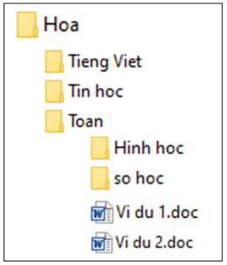

KHÁM PHÁ
1
Cấu trúc cây của một thư mục
Quan sát hình bên và cho biết: Thư mục Hoa chứa các thư mục con nào?

Slide 6
KHÁM PHÁ
1
Cấu trúc cây của một thư mục
Thư mục Toan chứa các thư mục con và tệp nào?

Slide 7
KHÁM PHÁ
2
Tìm tệp trong thư mục
Nhóm đôi
Trong ổ đĩa D: của một máy tính có thư mục Truyện thiếu nhi. Thư mục này có các tệp: Cóc kiện trời, Sơn Tinh và Thủy Tinh, Hai con dê.
Em hãy cùng bạn tìm tệp Sơn Tinh và Thủy Tinh.

Slide 8

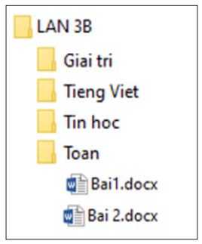


LUYỆN TẬP
Em hãy trao đổi với bạn và cho biết:
• Trong thư mục LAN 3B có những thư mục nào?
• Trong thư mục Toan có những tệp nào? Thư mục nào?

Slide 9

VẬN DỤNG
Các em hãy thực hiện:
Cá nhân: Tìm tên một thư mục có trong ổ đĩa D: trên máy tính em đang thực hành.
Nhóm đôi: Kể cho bạn cùng nhóm biết những tệp và thư mục có trong thư mục đó.

Slide 10
GHI NHỚ
Thư mục có thể chứa thư mục con và tệp. Để tìm tệp trong một thư mục cần nháy đúp chuột vào thư mục đó.

Slide 11
